Slide 1



Wallets
MODULO 7. CREA TU PROPIA WALLET

Slide 2


Lección 7.1
Concepto
Tipos de wallets

Slide 3


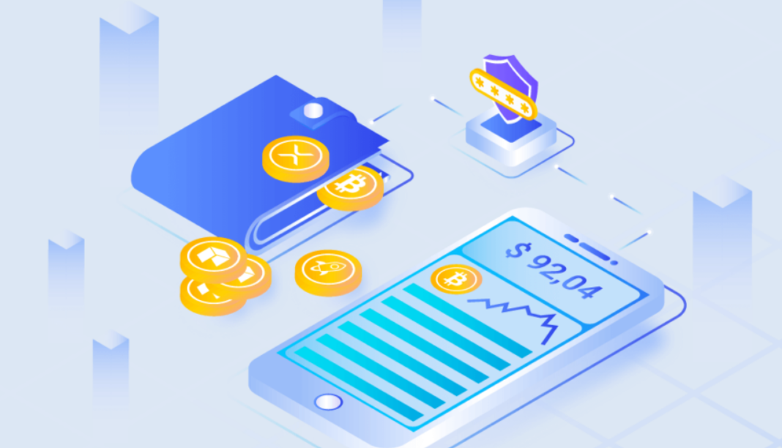
Concepto
Elemento software o hardware que gestiona las claves públicas y privadas de una cuenta.

Slide 4



Hot wallet
Cold wallet
Claves 100% del tiempo online.
Inseguras
Realmente no somos los dueños de nuestros activos
Gratuitas
Útiles para gestionar pocos fondos
- Claves offline la mayor parte del tiempo
- Más seguras.
- Somos dueños de nuestros activos
- Útiles para gestionar cuentas con gran cantidad de fondos
- No son gratuitas

